Slide 1

Planificador de una Tarea Productiva con Algoritmos Genéticos
Alexander Bermeo PROFESOR: Bernardo MORCEGO
Diego Lascano
Diego mosquera
Marco bravo

Slide 2

AGENDA
Introducción
Representación del problema
Funcionamiento del AG
Conclusiones

Slide 3
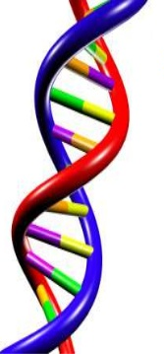
INTRODUCCIÓN
Algoritmo Genético
Es un algoritmo computacional introducido por primera vez por I. Rechenberg en 1960’s y desarrollado por John Holland en 1975.
Este algoritmo imita la teoría de la evolución basado en selección natural de Darwin para solucionar problemas.
Notes:
La finalidad fundamental de la distribución en planta consiste en organizar estos elementos de manera que asegure la fluidez del flujo del trabajo, materiales, personas e información a través del sistema productivo

Slide 4
ALGORITMOS GENÉTICOS
Los algoritmos genéticos (AG) es una técnica de optimización y búsqueda basada en los principios de la genética y la selección natural.
Notes:
La finalidad fundamental de la distribución en planta consiste en organizar estos elementos de manera que asegure la fluidez del flujo del trabajo, materiales, personas e información a través del sistema productivo

Slide 5
SELECCIÓN NATURAL
“Supervivencia del mas apto” (Charles Darwin)
Notes:
Individuos que tienen caracteristicas mas favorable al medio se mantienen y los que no se adaptan no

Slide 6
SOLUCIÓN DE UN PROBLMEA
SOLUCIONES POSIBLES
PROBLEMA
SOLUCIONES CONSIDERADAS POR EL AG

Slide 7

GENERACIÓN
SOLUCIONES CONSIDERADAS POR EL AG
INDIVIDUO 1 (Posible solucion)
Cr1
Cr2
INDIVIDUO 2
Cr1
INDIVIDUO … N
Cr1
Cr … 3
Cr2
Cr … N
Cr2
Cr … N

Slide 8
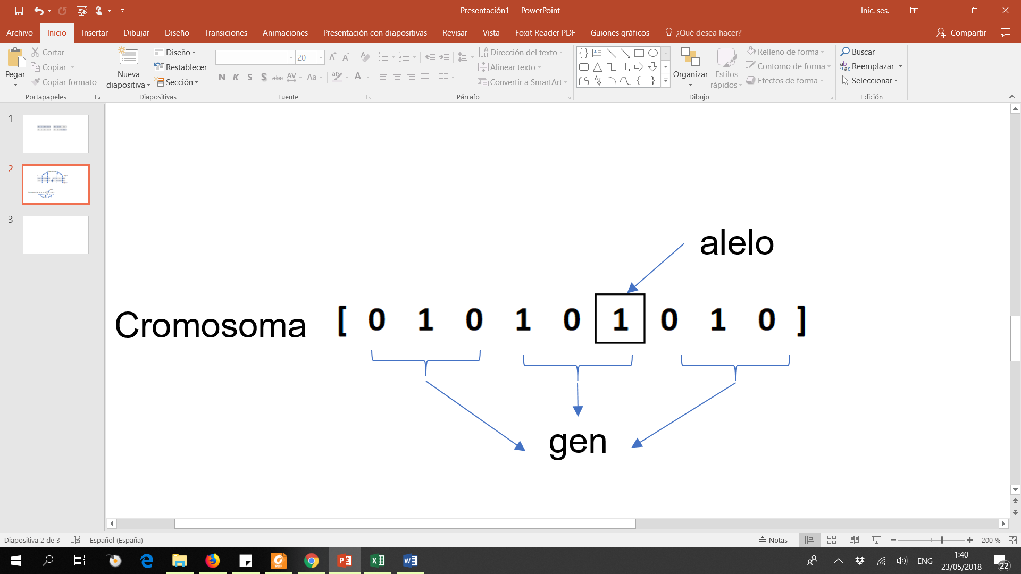
INDIVIDUO 1
Cr1
Cr2
INDIVIDUO … N
Cr1
Cr … 3
Cr2
Cr … N
Cromosoma
Gen 1
Gen 2
Gen .. N

Slide 9
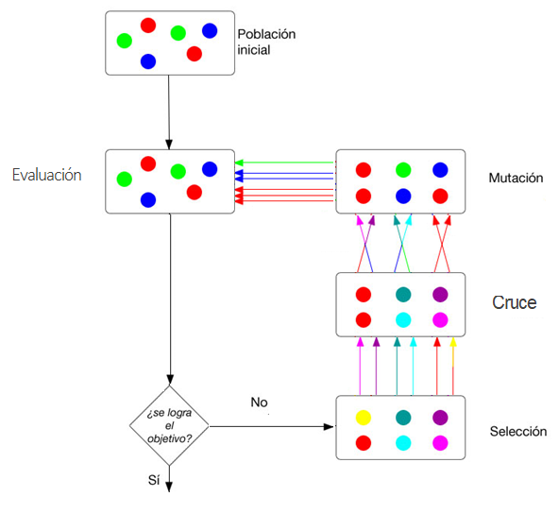
Esquema de los algoritmos genéticos
Notes:
La finalidad fundamental de la distribución en planta consiste en organizar estos elementos de manera que asegure la fluidez del flujo del trabajo, materiales, personas e información a través del sistema productivo

Slide 10

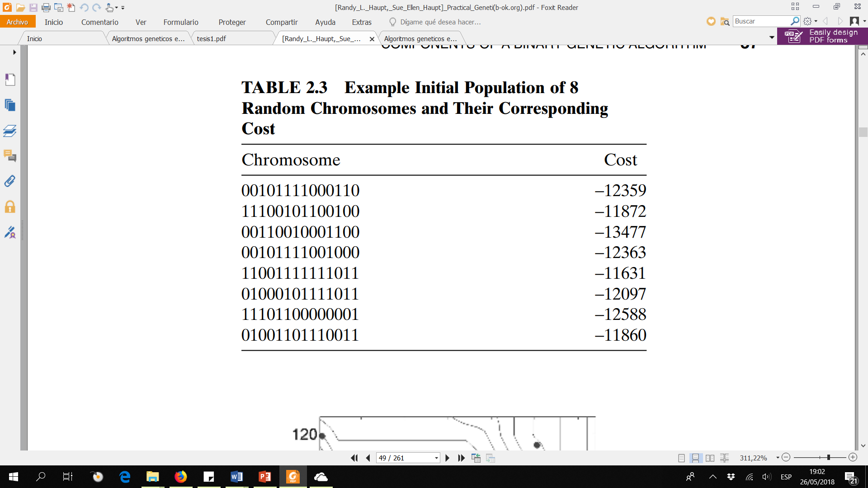
Población Inicial
I1 =
I2 =
I3 =
I4 =
I4 =
I6 =
I7 =
I8 =
I9 =
I10 =
Notes:
La finalidad fundamental de la distribución en planta consiste en organizar estos elementos de manera que asegure la fluidez del flujo del trabajo, materiales, personas e información a través del sistema productivo

Slide 11
Evaluación
I1 =
I2 =
I3 =
I4 =
I4 =
I6 =
I7 =
I8 =
Notes:
La finalidad fundamental de la distribución en planta consiste en organizar estos elementos de manera que asegure la fluidez del flujo del trabajo, materiales, personas e información a través del sistema productivo

Slide 12

Selección
-Selección estocástica
Notes:
La finalidad fundamental de la distribución en planta consiste en organizar estos elementos de manera que asegure la fluidez del flujo del trabajo, materiales, personas e información a través del sistema productivo

Slide 13
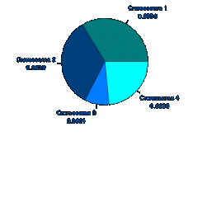
Selección
-Selección por rueda de ruleta
Notes:
La finalidad fundamental de la distribución en planta consiste en organizar estos elementos de manera que asegure la fluidez del flujo del trabajo, materiales, personas e información a través del sistema productivo

Slide 14
Selección
-Selección por Torneo
F=10
F=18
F=40
F=8
Generación
F=2
F=7
F=6
F=2
F=3
F=4
F=2
F=6
Concursantes
F=4
Ganador
F=2
F=4
1
F=6
2
3
Notes:
La finalidad fundamental de la distribución en planta consiste en organizar estos elementos de manera que asegure la fluidez del flujo del trabajo, materiales, personas e información a través del sistema productivo

Slide 15
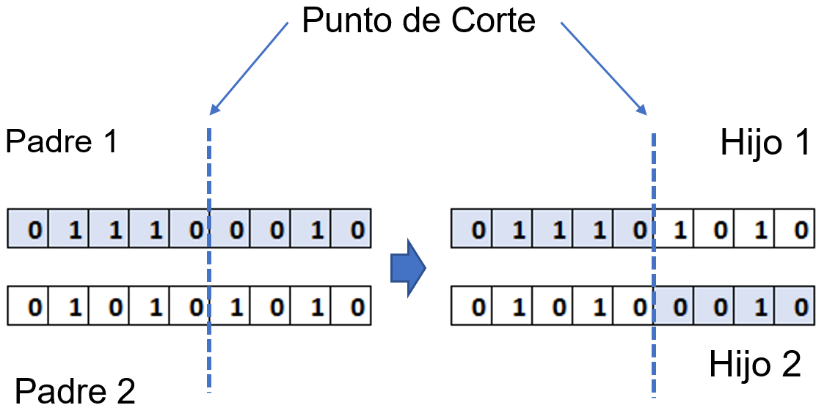
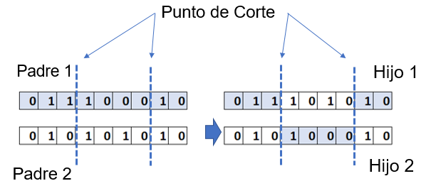
Cruce
- Cruce de un punto
- Cruce de dos puntos
Notes:
La finalidad fundamental de la distribución en planta consiste en organizar estos elementos de manera que asegure la fluidez del flujo del trabajo, materiales, personas e información a través del sistema productivo

Slide 16
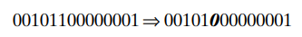
Mutación
Hijo
Convergencia

Slide 17
Criterios de finalización del Algoritmo
Nueva
Generación
Número de generaciones
Tiempo
Stall

